Slide 1
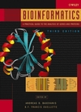
Ch 4. Genomic Databases
Bioinformatics: A Practical Guide to the Analysis of Genes and Proteins, Third Edition
IDB Lab.
Seoul National University

Slide 2
Contents
Introduction
  Terminology
UCSC
NCBI
Ensembl
Summary

Slide 3
Terminology
RNA : DNA에 보관되어 있는 정보를 재료로 단백질을 만든다
mRNA : DNA의 정보를 세포질까지 전달
EST : mRNA의 조각 서열
cDNA : mRNA를 이용하여 역전사 시켜 함성된 DNA
STS : 인간 게놈에 단 한번 나타나는 짧은 DNA(200∼500 base pair)로서 그 위치와 염기서열이 알려져 있는것. ESTs는 cDNA에서 유래된 STSs
Contig : 겹쳐지는 DNA 서열들 간의 연속된 서열 조각

Slide 4
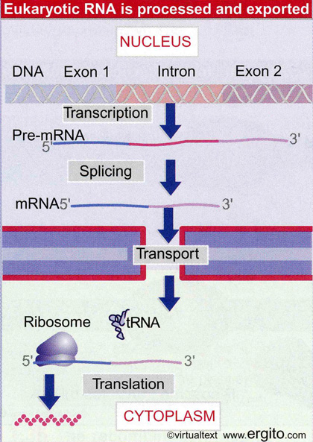
RNA Process
Exon : 암호화된 영역, 엑손 영역만이 mRNA로 전사
Intron : 단백질에 있어서 불필요한 부분, 유전체 서열 중 암호화가 이루어지지 않은 영역
Transcription(전사) : DNA로부터 mRNA가 만들어지는 과정
Splicing : 유전자 속에 필요없는 부분을 제거, 정확한 아미노산배열로 지정된 mRNA로 편집
Translation(번역) : 전사 후 tRNA가 아미노산을 하나씩 더해나가는 작업을 수행하는 것으로 단백질 합성을 이루어나가는 과정

Slide 5
Introduction(1/4)
The first complete sequence of a eukaryotic genome
  Saccharomyces cerevisiae, 1996
  Chromosomes ranges In size from 270 to 1500 Kb
  Other chromosome and genome sequences being deposited into GenBank
NCBI developed methods to integrate genetic, physical, and cytogenetic maps onto the framework of the whole chromosome
Entrez Genomes was able to provide the first graphical views of genomic sequence data
Notes:
처음으로 진핵 게놈에서 시퀀스가 완벽하게 밝혀진것이 1996년 Sacchaomyces에서이다.
여기에서의 염색체의 크기는 270~1500 KB이며 다른 염색체와 게놈 시퀀스가 GenBank에 저장되어 있다.
NCBI는 이러한 시퀀스에 대해 유전적, 물리적 , 세포유전학적 지도를 통합하는 방법을 개발하였다.
Entrez Genomes는 최초로 이러한 시퀀스 데이터를 그래픽으로 제공해주었다.

Slide 6
Introduction(2/4)
NCBI
  Create the first version of the human Map Viewer
UCSC (The University of California at Santa Cruz)
  Develop its own human Genome Browser
    Based on software designed for displaying
Ensembl
  Produce system to annotate automatically the human genome sequence as well as to store and visualize the data
Notes:
Genomic Database는 크게 3개로 대표된다. 즉 3개의 대표적인 Tool로 보면된다.
NCBI, UCSC, Ensembl이다.

Slide 7
Introduction(3/4)
The backbone of each browser
  Assembled genomic sequence
  Clone-by-clone Shotgun sequence strategy
    First , bacterial artificial chromosome(BAC) tiling map was constructed for each human chromosome
    Then each BAC was sequenced by a shotgun approach
    Deposited into the division of GenBank as they became available
  First UCSC in 2000, and NCBI 2003
  These contigs, which contained gaps and region of uncertain order, became the basis of the three original genome browser
Notes:
각 브라우저의 기본 골격은 다음과 같다.
우선 시퀀스를 어셈블하는 것이다. 이런 방법에는 Clone-by-clone shotgun 방법이 대표적이다.(링크되어 있음)
이는 BAC(박테리아에 서열을 복제)에 각각의 염색체를 구성 시킨 다음 샷건 방법에 의해 BAC를 시퀀스화 시킨다.
이 BAC를 GenBank에 저장하여 이용 가능하게 한다.
이러한 방법은 2000년에 UCSC에서 처음 사용하였으며 NCBI에서도 2003도부터 사용하고 있다.
이런 컨티그(샷건 방법에서 공통적으로 나타나는 서열)이 브라우저의 골격을 이루게 된다.

Slide 8
Introduction(4/4)
The three genome browsers provides
  Annotation of the common assembled sequence
  Display the location of genes
  sources of mRNA, different methods to align the mRNAs
  Alignment of other sequence data with the genome such as EST’s
  A sequence search tool for accessing the data
Notes:
3가지 브라우저는 다음과 같은 기능을 제공한다.
일단 공통으로 조합된 시퀀스에 대한 주석 정보를 제공한다.
유전자의 위치를 표시해주고 mRNA의 소스와 정렬 정보, EST 정렬 정보와 데이터에 접근할 수 있는 시퀀스 검색 툴을 제공해준다.

Slide 9
UCSC
Produced by the University of California, Santa Cruz Genome Bioinformatics Group
For 10 eukaryotes and one virus
A set of sequence derived from the same targeted genomic regions in multiple vertebrates
Retrieves DNA sequence data or annotation data
  By the Table Browser
Use an alignment program developed at UCSC called BLAT
Notes:
UCSC는 산타 크루즈 캘리포니아 대학의 Genome Bioinformatics 그룹에서 만들었다.
10개의 원핵 생물과 한 개의 바이러스를 대상으로 하고 있으며 다중의 척추동물(vertebrates)에서 같이 지정된 구역에서
유도된 시퀀스 집합도 대상으로 한다.
테이블 브라우저를 통해 DNA 서열 데이터와 주석 데이터를 검색하며 BLAT이란 UCSC만의 서열 정렬 프로그램을 사용한다.

Slide 10
UCSC Genome Gateway Structure
Custom tracks
Genome browser
Table browser
Your
sequence
Database
BLAT
Family browser
Downloadable files
http://genome.ucsc.edu/downloads.html
Notes:
UCSC 구조를 보여준다. 서열을 입력하면 BLAT에 의해 데이터 베이스에서 검색하여
Genome Browser로 보여준다. Table Browser를 통해 사용자가 관심 있어하는 track부분 만을 볼 수도 있다.

Slide 11
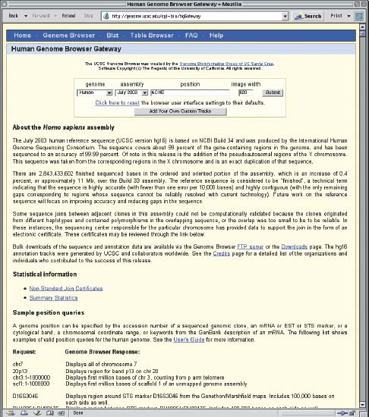
UCSC Browser
Text-based queies are formulated
Set to query for the term “ACHE”
*ACHE : 아세틸콜린에스터레이즈
(가수 분해 효소)
The home page for
the Genome Browser Gateway
Notes:
UCSC 브라우저의 첫화면이다. 키워드로 검색이 가능하다.
검색창에 “ACHE”를 입력해보자

Slide 12
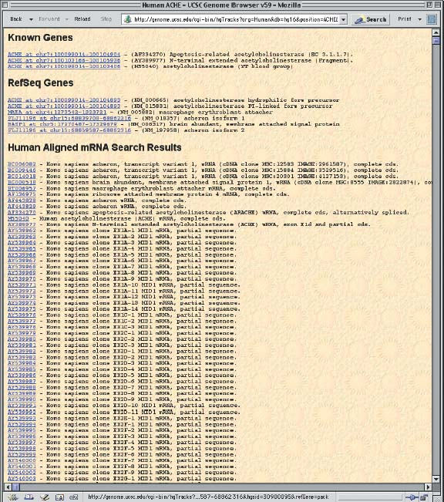
Result of Querying
Known Genes
  SWISS-Prot, TrEMBL, GenBank
RefSeq
  NCBI’s mRNA
Human aligned mRNA
  mRNA from GenBank
Result of querying for the term
“ACHE”
Notes:
“ACHE”에 대한 결과이다.
Known Genes 목록에서는 SWISS-Prot, TrEMBL, GenBank에서 알려진 유전자들이 검색되고
RefSeq에서는 NCBI의 mRNA
Human aligned mRNA에서는 GenBank의 mRNA를 보여준다.

Slide 13
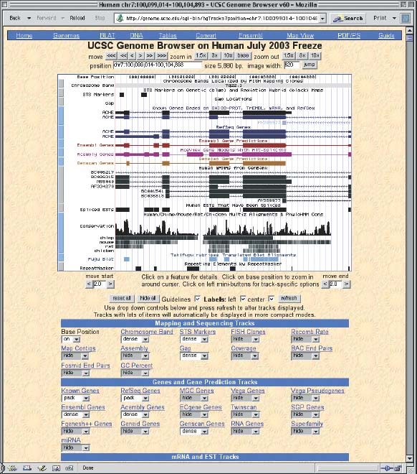
UCSC
Display to the left and right
Zoom in and out
Position box
  Current genomic region
  As search box
Links
  Ensembl, NCBI
Guide link
ACHE transcripts, the RefSeq
Notes:
RefSeq를 구체적으로 살펴보면 다음과 같은 그림이 나오게 된다.
왼쪽에서 오른쪽으로 보여주며 줌인 줌 아웃으로 크기를 조절할 수 있다.
Position box는 현재의 구역을 나타내주며 검색 상자로도 이용이 된다.
Link는 Ensembl과 NCBI로 연결이 되어 있다.Guide Link는 이 툴을 사용하기 위한 help 페이지를 제공해준다.

Slide 14
UCSC’s Track
The track can be divided into seven
  Mapping and sequencing
  Genes and gene predictions
  mRNA and EST’s
    Displayed in dense mode, with all alignments on one line
  Expression and regulation
  Comparative genomics
  Data from the Encyclopedia of DNA Elements Project
  Variation and repeats
    Repetitive regions as annotated by repeat-masker
Notes:
UCSC의 트랙은 7개의 분야로 나누어진다.
우선 서열 매핑을 보여주고 유전자와 유전자를 예측해준다.
mRNA와 EST를 보여준다. 밀집되게 표시하여 라인에 정렬 상태를 보여준다.
유전자의 expression과 regulation 정보를 보여주는 트랙도 있다.
다른 종과의 비교도 할 수 있으며 DNA 프로젝트의 관련 데이터도 보여준다.
마지막으로 repeat-masker에 의해 서열에서 반복적으로 나타나는 부분을 보여주는 트랙이다.

Slide 15
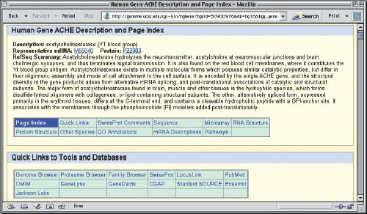
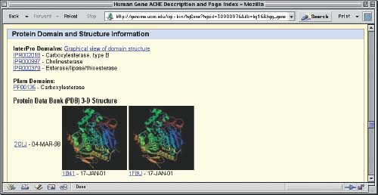
UCSC’s Track
The detail page for the first ACHE gene
in the Known Genes track
The protein structure
information for ACHE
Notes:
위 그림은 Known Genes 트랙에서의 ACHE 유전자에 대한 상세 정보를 보여주고
아래 그림은 ACHE의 단백질 구조를 보여준다.

Slide 16
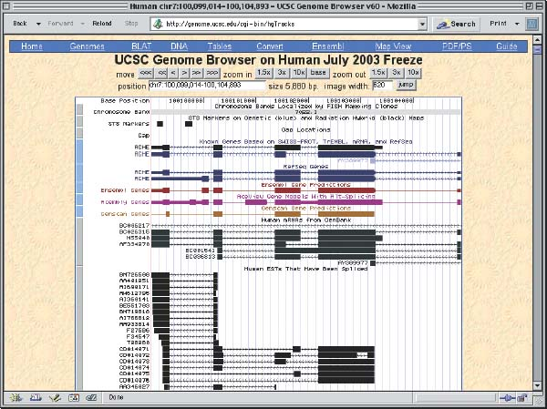
The Spliced EST’s track
Spliced ESTs
Notes:
이 그림은 Spliced EST 트랙으로 밀집되어 있는 부분이 엑손을 나타낸다.

Slide 17
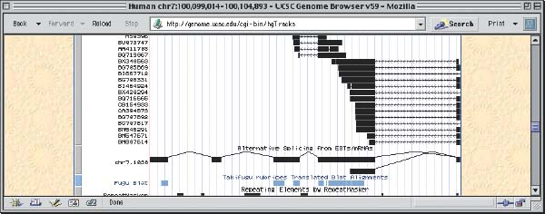
The 5’ EST’s for ACHE
Alternate splicing compared with the Known and RefSeq genes
Notes:
Alternate splicing(appendix 참조)도 아래 그림과 같이 보여준다.

Slide 18
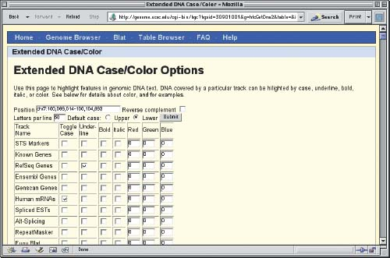
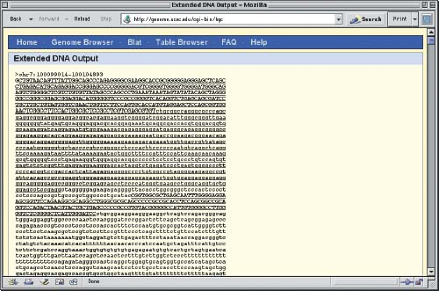
Download the Genomic Sequence
Notes:
UCSC에서 아래 그림과 같이 서열 데이터를 다운 받을 수 있다.

Slide 19
NCBI
The Map Viewer of the NCBI
  Provides maps for a total of 23 organisms (six mammals)
  Not only for organisms with a genome assembly, but also for species for which little or no genomic sequence (UCSC, Ensemble only for organism with a finished)
  Linked tightly to other NCBI resources
    Sequences in Entrez, UniGene, OMIN, dbSNP, dbSTS
Notes:
NCBI 브라우저에 대한 설명이다.
6개의 포유류를 포함한 23개의 종을 제공해준다.
Genome assembly뿐만 아니라 아직 마무리되지 않은 서열정보도 제공해주고 있다.
(UCSC에서는 오직 완료된 종에 대해서만 제공해주고 있다)
다른 NCBI 툴과의 링크를 제공해주고 있다.

Slide 20
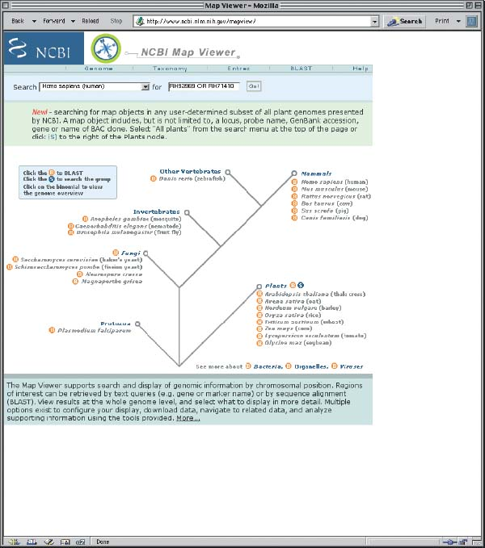
NCBI Viewer
The browser is set to query the human genome for the region between the STS markers RH93969 and RH71410
NCBI : the MAP Viewer
Notes:
다음은 NCBI 뷰어를 보여준다.
UCSC와 같은 예를 보이지만 다른 방법으로 접근을 해보자.
즉 RH93969와 RH71410을 입력한다.
즉 범위를 주어주는 것이다.

Slide 21
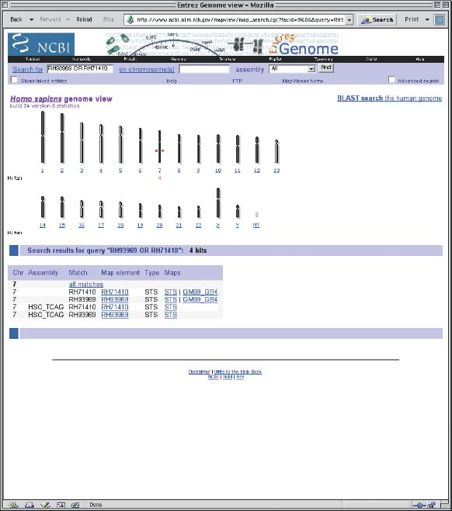
Result of Query
The red lines Indicate that the query finds four closely placed hits on chromosome 7
Click all matches
Notes:
질의의 결과는 다음과 같다.
질의는 염색체 7번에 해당된다는 결과를 보여준다.
그림에서 all matches를 클릭해보자

Slide 22
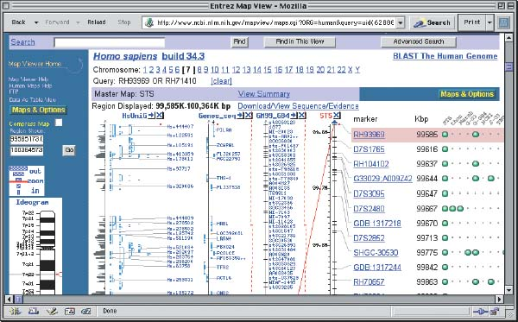
Map View
map
links
Region of chromosome 7
Notes:
다음과 같은 뷰어가 나오게 된다.
왼쪽 윗부분에 링크가 나오고 아랫부분에 7번 염색체를 보여주며 해당 구역을 보여준다.
중심 부분에 나와 있는 부분이 7번 염색체의 전체 지도를 보여준다.

Slide 23
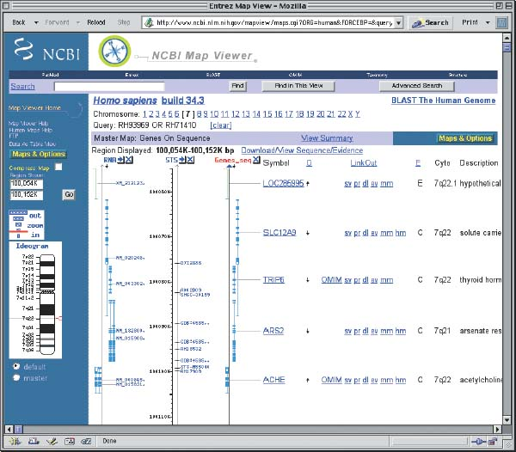
The Genomic Context of the Human ACHE gene
Box: exons
Line: introns
Each gene
Notes:
그림에서 파란색의 상자는 엑손을 나타내주며 선은 인트론을 나타내준다.
오른쪽의 빨간 상자안에서 각각의 해당 유전자를 보여준다.

Slide 24
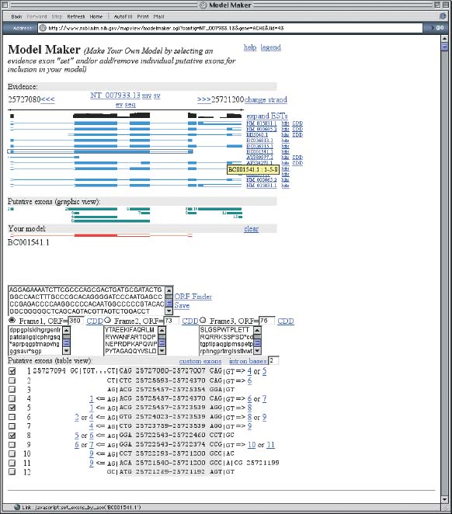
Model Maker
Useful tool to explore alternative splicing
Notes:
NCBI에서도 alternative splicing을 보여주고 있다.

Slide 25
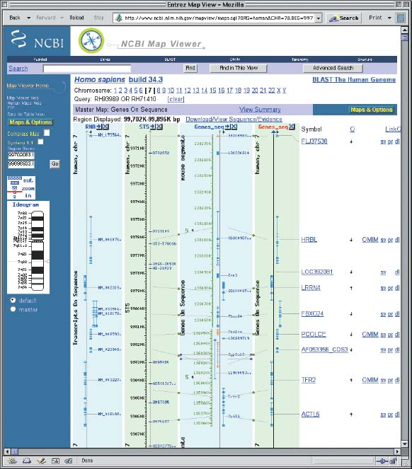
More than one Organism
Adding the mouse Genes_sequence
Notes:
다른 종과의 비교를 보여준다.
그림에서 mouse와 비교한 모습이다.

Slide 26
Ensenbl(1/10)
Project Ensembl
  EBI(European Bioinformatics Institute)
  Sanger Institute
  Funded by the Wellcom Trust
Ensembl provides
  A set of gene, transcript, protein prediction (9 organism)
  A preview browser
Available free of charge
Notes:
Ensembl에 대한 소개이다.
Ensembl은 EBI와 Sanger의 프로젝트이며 Wellcom Trust에서 펀드를 받는다.
Ensembl은 9가지 종에 대해 gene, transcript, protein 예측을 제공하며
브라우저 또한 제공해준다. 무료로 이용 가능하다.

Slide 27
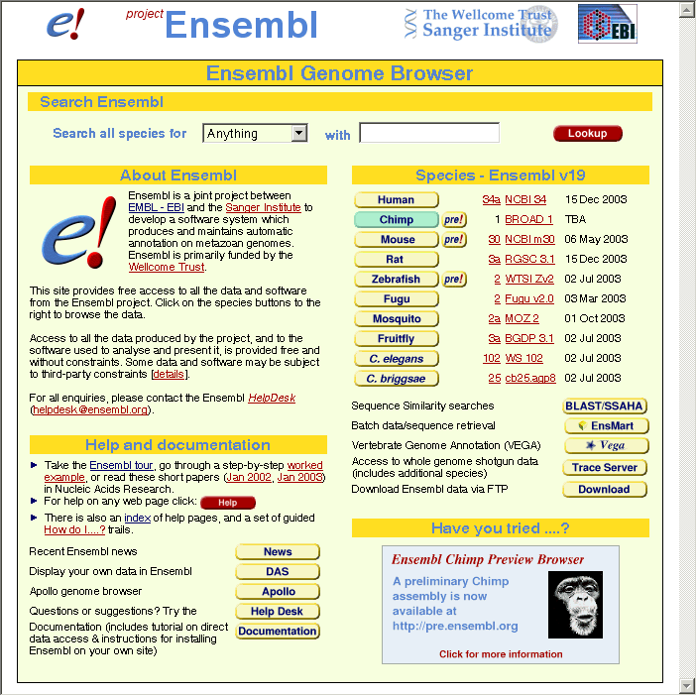
Ensembl
(2/10)
organisms
Notes:
이 그림은 Ensembl의 첫화면이다.
그림에서 보는거와 같이 9가지 종에 대해 선택할 수 있다.

Slide 28
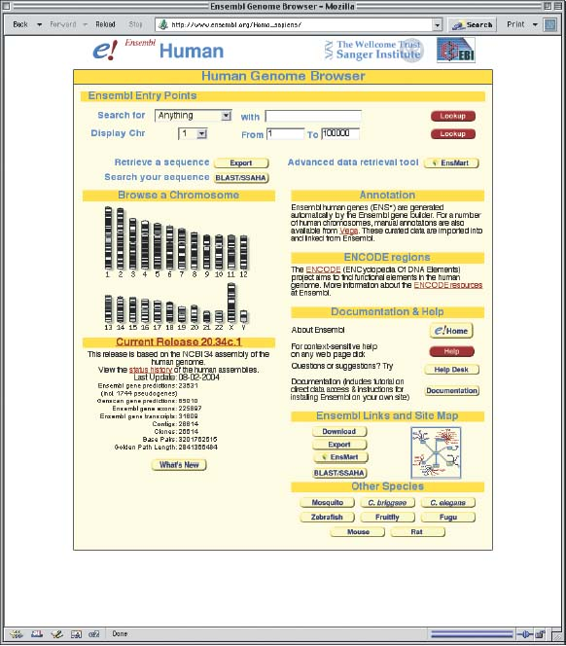
Ensembl
(3/10)
Click chromosome ‘7’
Notes:
Human을 선택하면 다음과 같은 화면이 나온다.
사용 예는 앞에서의 UCSC나 NCBI와 같다.
그림에 나온 염색체에서 7번 염색체를 선택한다.

Slide 29
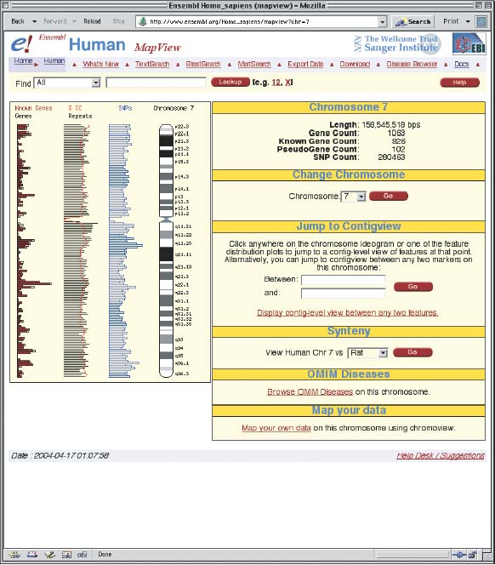
Ensembl
(4/10)
Select region of q22.1
MapView for human chromosome 7
Notes:
이 그림은 7번 염색체에 대한 정보를 나타내준다.
그림에서 보는 거와 같이 q22.1 구역을 선택한다.

Slide 30
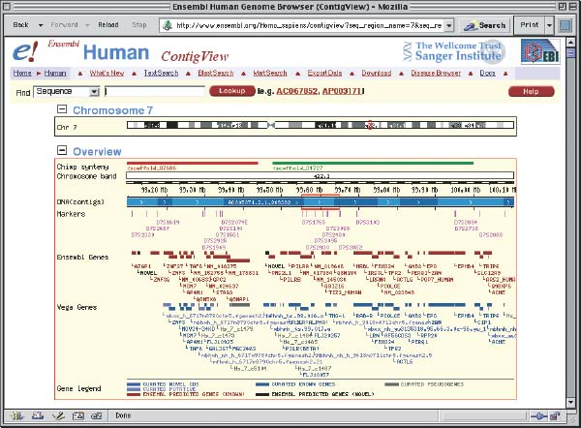
Ensembl
(5/10)
ContigView
ACHE gene symbol
Notes:
Contig View가 나타난다. 이는 좀 더 상세한 정보를 보여준다.
그림에서 나타나듯이 서열의 마지막 부분에 ACHE 유전자를 볼 수 있다.

Slide 31
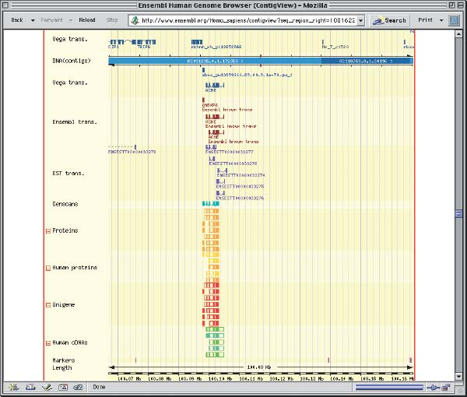
Ensembl
(6/10)
Vertical bar : exon
Known gene
Proteins aligned
Unigene clusters aligned
cDNAs aligned
Notes:
그림은 좀 더 자세한 뷰어를 보여준다.
그림에서 상자는 엑손을 나타내며 Known gene, Proteins aligned, Unigene clusters aligned, cDNAs aligned를 보여준다.

Slide 32
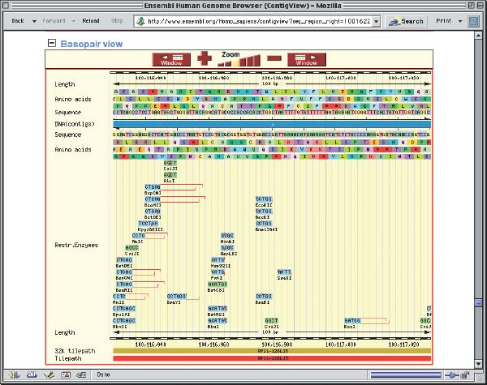
Ensembl(7/10)
Individual nucleotides and
amino acid
Notes:
Ensembl에서는 DNA 서열뿐만이 아니라 아미노산 서열도 그림과 같이 보여준다.

Slide 33
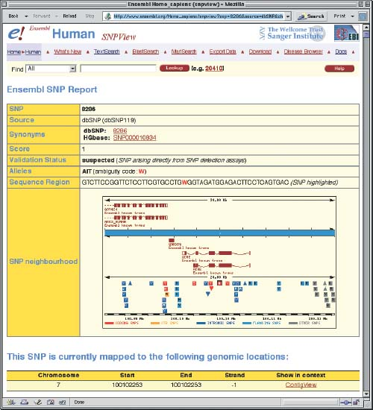
Ensembl
(8/10)
All SNPs ,
color-coded by class
Notes:
SNP(Appendix 확인)도 클래스별로 색을 달리 해서 보여준다.

Slide 34
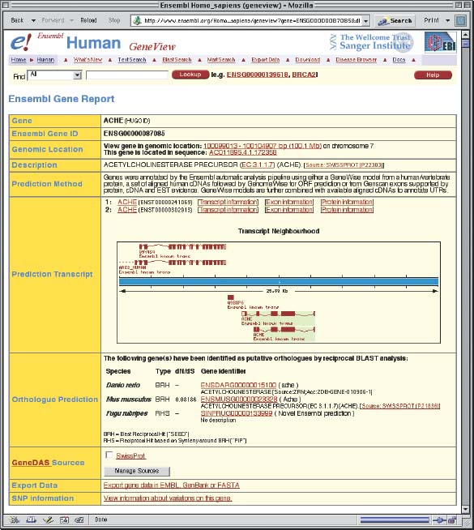
Ensembl
(9/10)
Information about gene
Notes:
ACHE 유전자에 대한 상세 정보를 보여준다.

Slide 35
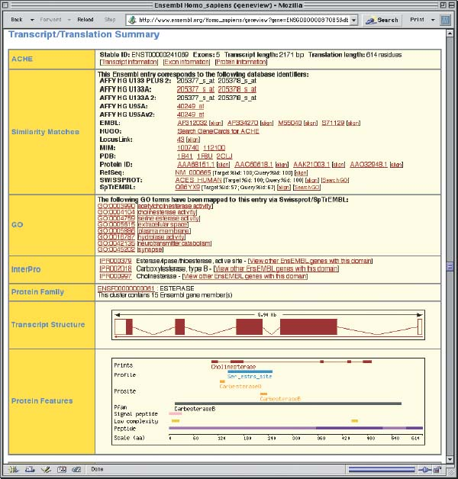
Ensembl
(10/10)
Transcript/translation
Summary report
Notes:
ACHE에 대한 나머지 상세부분이다.
Transcript/translation 리포트를 보여준다.

Slide 36
Summary
The genome browser
  UCSC
  NCBI
  Ensembl
  All of data are also available for download
It may be useful to look at the same region of the genome in more than one browser
To make the most of the human genome data, user should learn to use all three sites
Notes:
요약부분으로
3가지 브라우저에 대해 알아보았으며 한 개의 브라우저만 사용하는 것보다
3개를 다 살펴볼 것을 제안하고 있다.

Slide 37
Shotgun Sequencing Method - 1
Clone the long sequence a number of times (e.g., 10 times)
Chop them to short (100 – 5 k letter) sequences randomly

Slide 38
Shotgun Sequencing Method - 2
Find letters of short sequences.
At this stage we have millions of sequences. We are located know their letters, but do not know where they

Slide 39
Shotgun Sequencing Method - 3
Overlap short sequences to construct the original long sequence.

Slide 40
What is the EST?
AAAAA
Partial cDNA
Transcripts
5’ staggered length
due to polymerase processitivity
3’ overlapping
5’
Forwards and
reverse sequencing
primers
3’
5’EST
3’EST
Clone/Seq vector with CLONEID

Slide 41
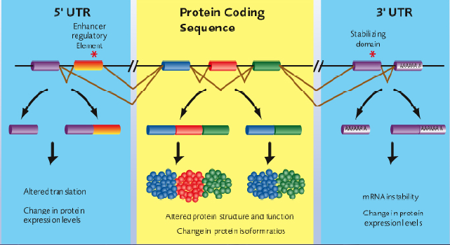
Examples of alternative splicing

Slide 42
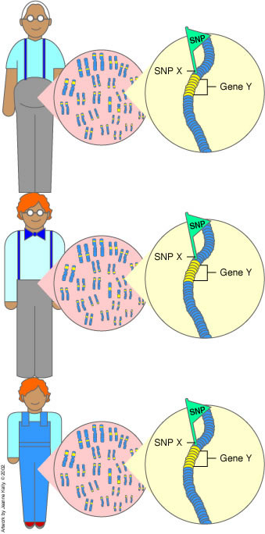
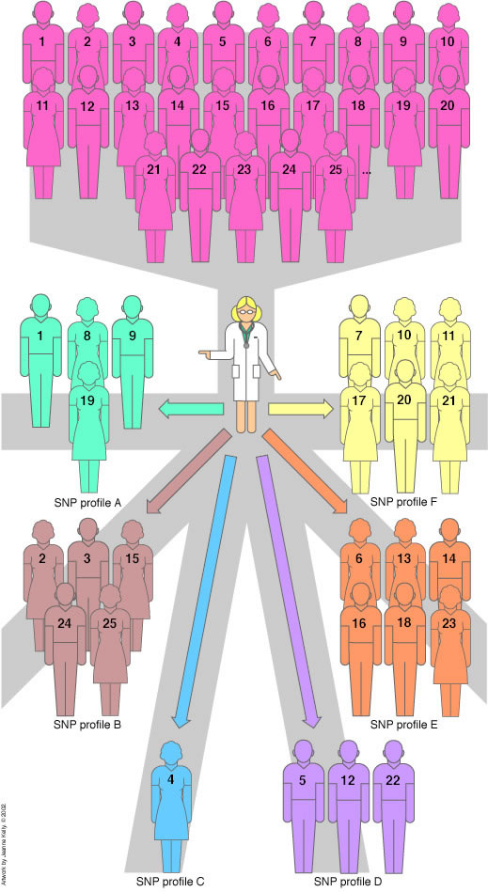
SNP
SNP : 각 유전자들 사이에는 (우리가 아직 알지 못하는) 번역되지 않는 부분들 중에 사람마다 다른 부분이 있어 이 부분이 사람마다 다르다는 것을 SNP라고 함
Act as gene marker
SNP profile

